Slide 1
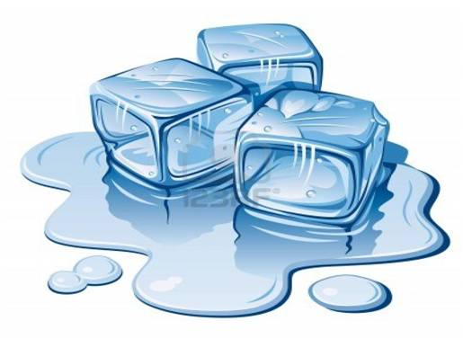
Локальный конкурс исследовательских работ и творческих проектов дошкольников « Я исследователь» Тема: « Почему лед скользкий?»
Автор проекта воспитанник старшей группы:
Ивлев Леонид

Slide 2
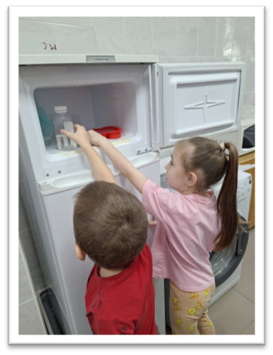
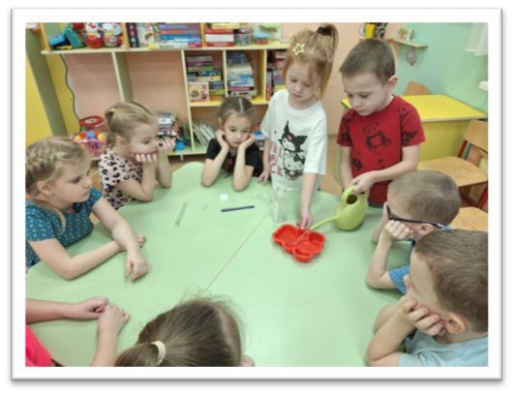
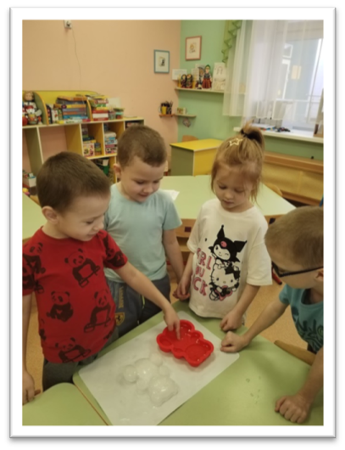
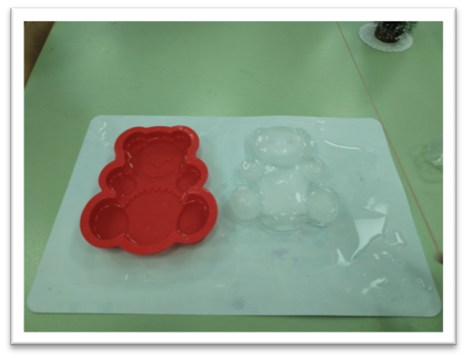
При каких условиях образуется лед? Леониду стало интересно откуда берется лед? С этим вопросом он обратился к воспитателям. И они нашли очень интересный эксперимент.
Вывод: в теплом помещении вода
жидкая, в холодном - вода превращается в лед

Slide 3
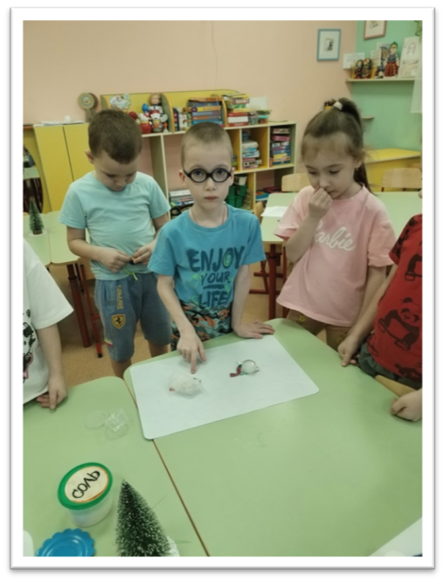
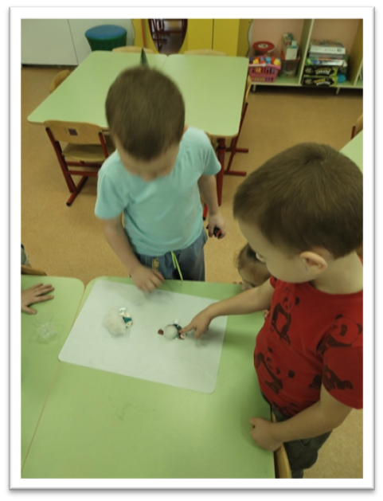
Свойства льда? Что бы узнать о свойствах льда мы предложили несколько экспериментов и все их провести вместе с детьми группы.
Вывод: Лёд - прозрачный,
а снег - непрозрачный.

Slide 4
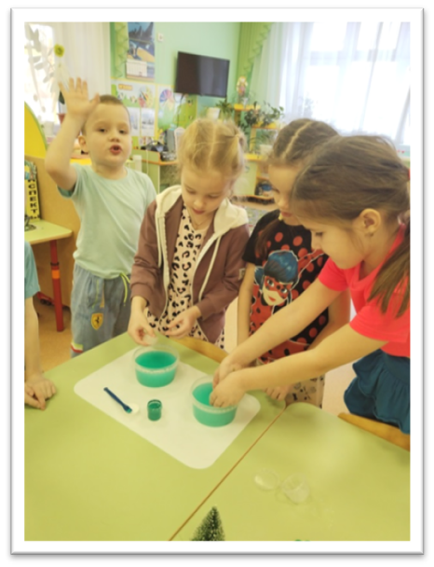
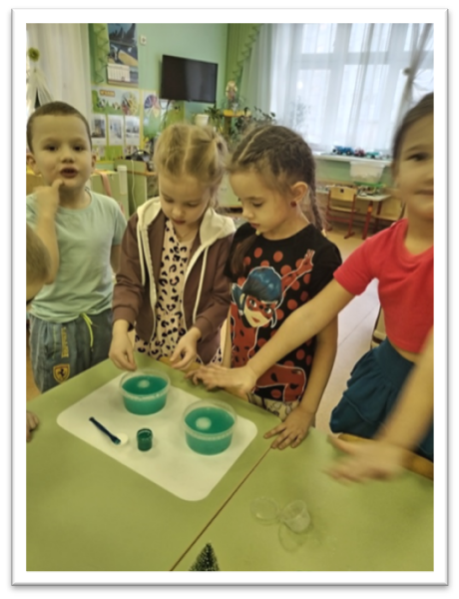
«Тяжелый или легкий?»
Вывод: лёд легче воды. Поэтому лёд образуется только на поверхности водоемов.

Slide 5
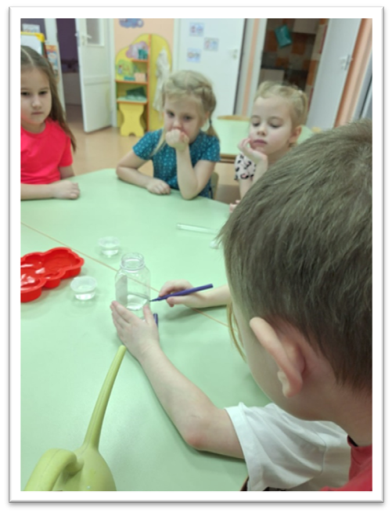
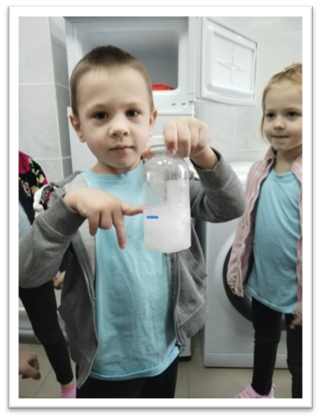
«Вода при замерзании расширяется»
Вывод: Значит, вода при замерзании расширяется.

Slide 6
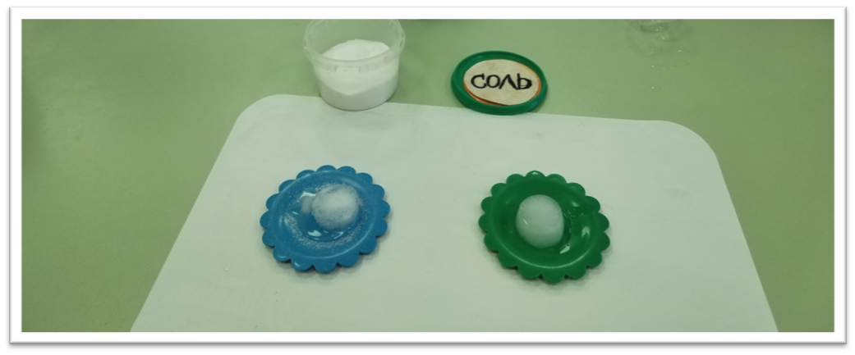
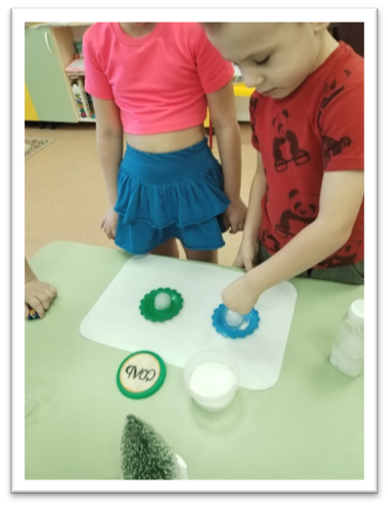
«Лед и соль» Иногда для того, чтобы расчистить лед на дорогах, дворники посыпают его солью. Почему они это делают? Давайте посмотрим, что при этом происходит.
Вывод: Когда мы посыпаем лед солью, на подтаявшей поверхности льдинки мы получаем солевой раствор. А у него точка замерзания ниже, чем у чистой воды - поэтому и лед, посыпанный солью, начинает плавиться.

Slide 7
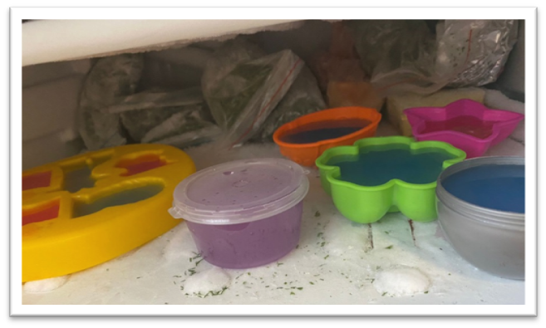
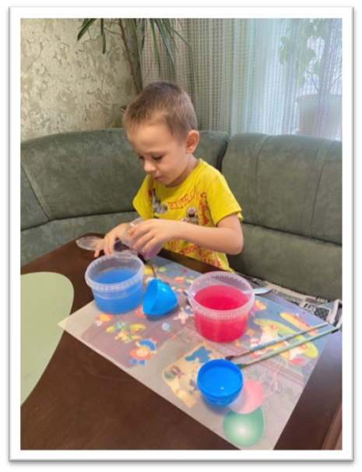
Каким образом в домашних условиях можно получить цветной лёд?
Вывод: Окрашенная вода - окрашенный лед.

Slide 8
Почему лед скользкий? Один из опытов, который помогает понять, почему лёд скользкий, - сравнить его со стеклом.
Один из опытов, который помогает понять, почему лёд скользкий, - сравнить его со стеклом.
Леонид вместе с родителями провел этот опыт.
Для этого им понадобилось: стекло и кусочек льда.
Просто провели пальчиком по льду и стеклу. При воздействии лёд легко тает, образуется вода, которая помогает скольжению, действует как смазка и уменьшает трение, а стекло не тает, поэтому и скользить по нему, как по льду, нельзя.
Вывод: Лед-скользкий.

Slide 9
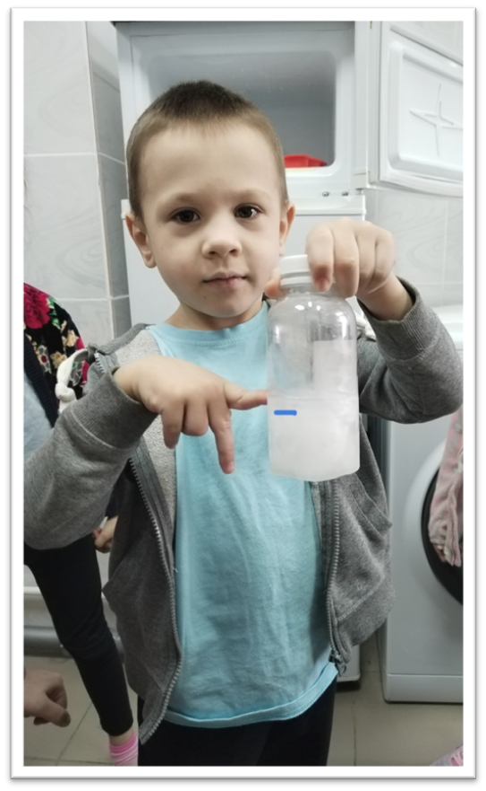
Итог проекта:
После проведения всей исследовательской деятельности Леонид нашел ответ на свои вопросы. Узнал откуда берется лед, можно ли сделать разноцветный лед дома, что будет, если лед принести в теплое помещение. Научился самостоятельно ставить цель перед собой, выдвигать гипотезы, продумывать способы её проверки, осуществлять практические действия, делать выводы. Обогатился словарный запас ребёнка.

Slide 10
Спасибо за внимание!

